Slide 1
Fizika
9-sinf
Mavzu:
Yorug‘likning qaytish va sinish qonunlari.
O‘qituvchi:
Toshkent shahar Uchtepa tumani
287-maktab fizika fani o‘qituvchisi
Xodjayeva Maxtuma Ziyatovna.

Slide 2
Yorug‘lik nuri
Yo‘nalishlari fazoning ixtiyoriy nuqtasida yorug‘lik energiyasining ko‘chish yo‘nalishi bilan ustma-ust tushgan geometrik chiziq yorug‘lik nuri deyiladi.
Geometrik optika quyidagi to‘rtta qonunga asoslangan:
Yorug‘likning to‘g‘ri chiziq bo‘ylab tarqalishi;
Yorug‘likning mustaqillik qonuni;
Yorug‘likning qaytish qonuni;
Yorug‘likning sinish qonuni;

Slide 3
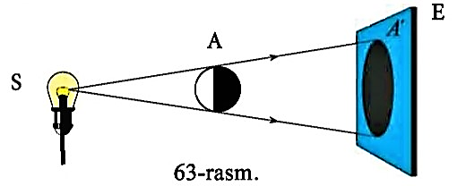
Yorug‘likning to‘g‘ri chiziq bo‘ylab tarqalishi
Soyaning hosil bo‘lishi yorug‘likning to‘g‘ri chiziq bo‘ylab tarqalishini isbotlaydi.

Slide 4
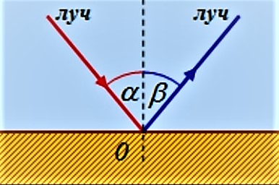
Yorug‘likning qaytishi
Yorug‘lik g‘adur-budur sirtdan tarqoq (diffuz) qaytadi.
Agar sirt tekis (silliq) bo‘lsa, bunday sirtdan yorug‘lik ko‘zgusimon qaytadi.
Tushgan nur, qaytgan nur va tushish nuqtasiga o‘tkazilgan perpendikulyar bir tekislikda yotadi.
Qaytish burchagi tushish burchagiga teng: $α=γ$

Slide 5
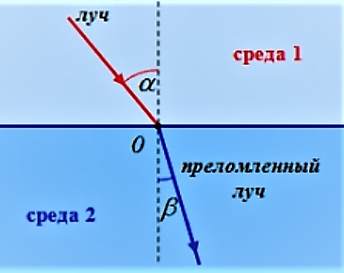
Yorug‘likning sinish qonuni
1. Tushgan nur, singan nur va ikki muhit chegarasiga nurning tushish nuqtasiga o‘tkazilgan perpendikulyar bir tekislikda yotadi.
2. Tushish burchagi sinusining sinish burchagi sinusiga nisbati ikki muhit uchun o‘zgarmas kattalikdir.
$n=\frac{\sin{α}}{\sin{β}}$

Slide 6
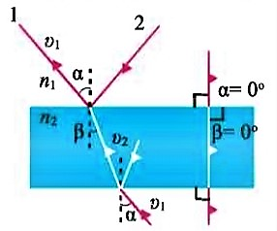
Yorug‘likning sinish qonuni
$n=\frac{c}{θ}$ $\frac{n_{2}}{n_{1}}=\frac{θ_{1}}{θ_{2}}$
$n_{21}=$ $\frac{n_{2}}{n_{1}}=$ $\frac{\sin{α}}{\sin{β}}$
${ n}_{2}>n_{1 }$da $β<α$ va ${ n}_{2}<$ $n_{1 }$da $β>α$

Slide 7
Masala
Yorug‘lik nurining birinchi muhitdan ikkinchi muhitga o‘tganda tushish burchagi 60⁰, sinish burchagi 30⁰ ga teng.
Ikkinchi muhitning birinchi muhitga nisbatan nur sindirish ko‘rsatkichi qanday?

Slide 9
Mustaqil bajarish uchun topshiriqlar
1. Mavzuni o‘qish va savollarga javob yozish.(133-bet)
2. Stakan ichiga tanga solib, uning ustidan suv quying. Stakandagi suvning sathi orta borishi bilan tanga go‘yoki ko‘tarila borgandek bo‘ladi. Buning sababini tushuntiring.

